Slide 1
Introdução Linguagem de Programa “C”
Baseado em https://www.w3schools.com/c

Slide 2
Introdução
C é uma linguagem de programação de propósito geral, criada por Dennis Ritchie (Laboratórios Bell), em 1972
C++ desenvolvido em 1980 por Bjarne Stroustrup (Lab. Bell)
Diferenças entre C e C++
Sugestão de ambiente de desenvolvimento: VS Code

Slide 3
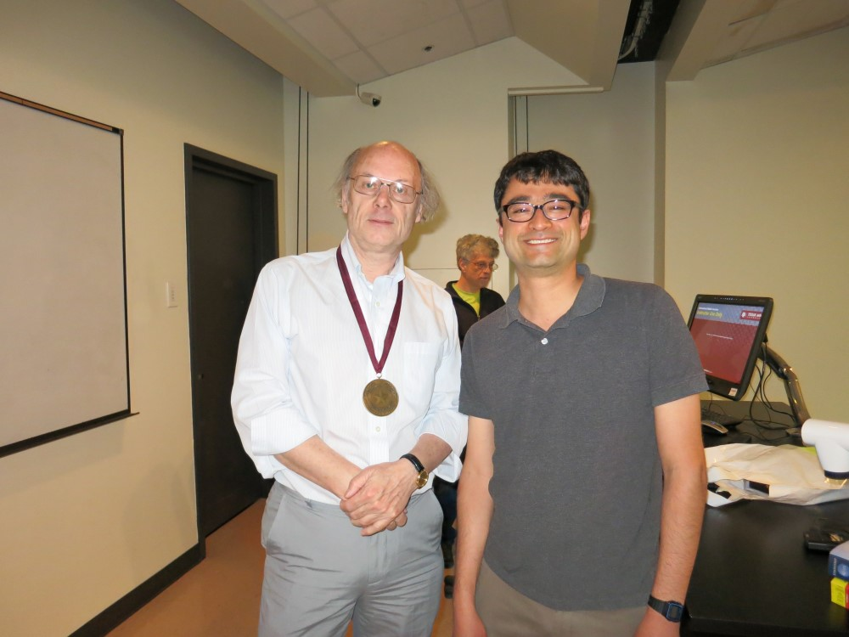
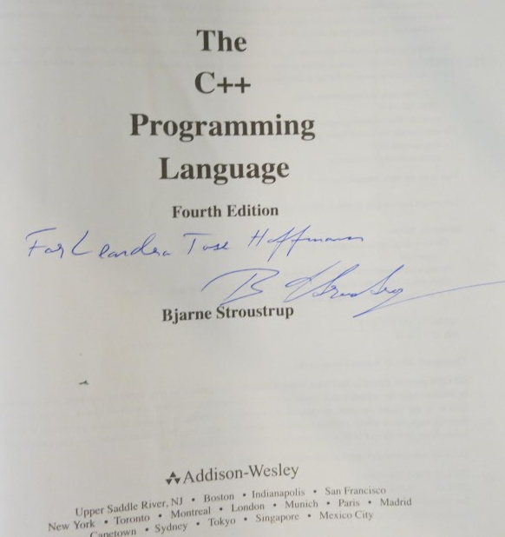
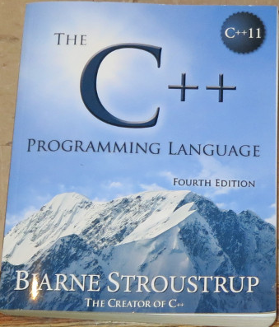
Foto e livro: cortesia de Marcio Fialho (INPE)

Slide 4
“Hello World”
#include <stdio.h>
/* função principal
retorna um número inteiro com sinal */
int main() {
// imprime na tela a string "Hello World!"
printf("Hello World!");
return 0;
}
Importação de bibliotecas
Comentário de várias linhas
Função principal ponto de entrada do programa
Comentário de uma linha
Cada instrução deve terminar com “;”
Retorno da função do tipo inteiro
O escopo de trechos de código é delimitado chaves

Slide 5
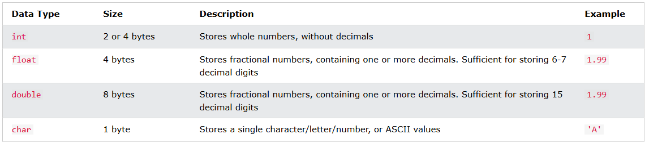
Variáveis e Tipos de dados
Precisam ser declaradas e inicializadas antes do uso.
Strings:
Matriz de caracteres → char myText[] = “Hello”;
Bibliotecas → std::string
type variableName = value;

Slide 6
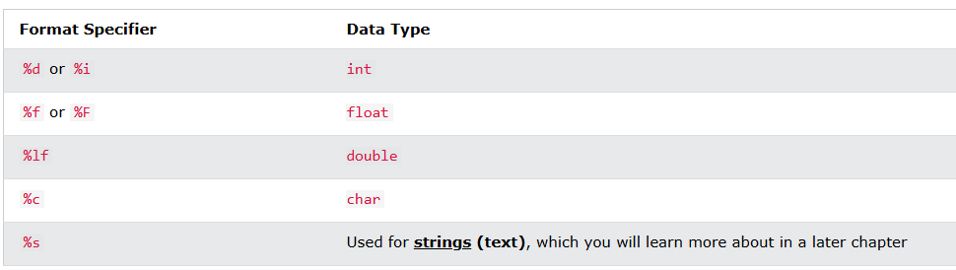
Formatação de dados
#include <stdio.h>
int main() {
int myNum = 5; // integer
printf("%d\n", myNum);
printf("%i\n", myNum);
return 0;
}

Slide 7
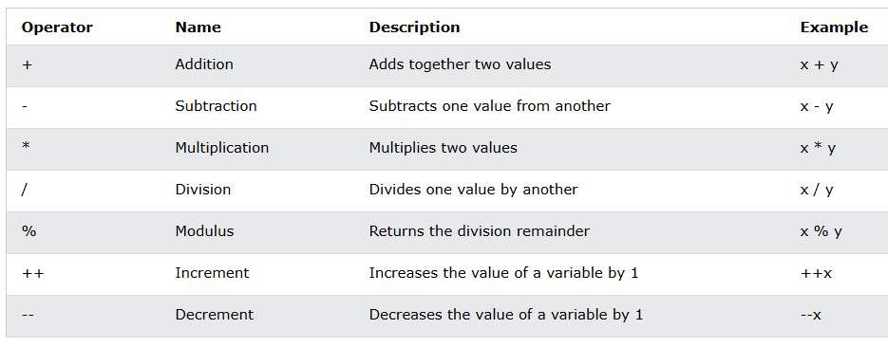
Operadores aritméticos

Slide 8
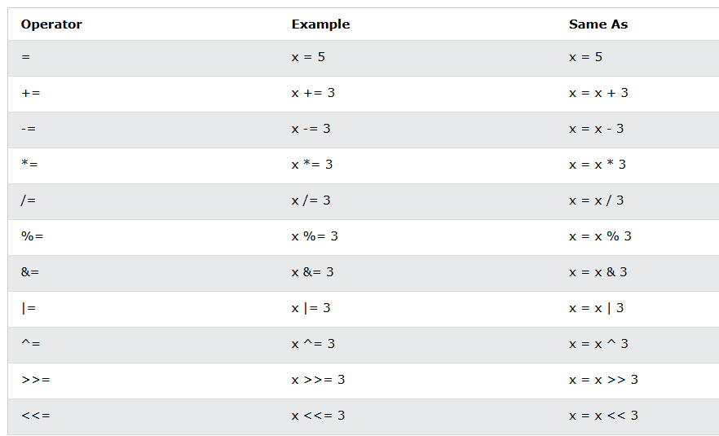
Operadores de atribuição

Slide 9
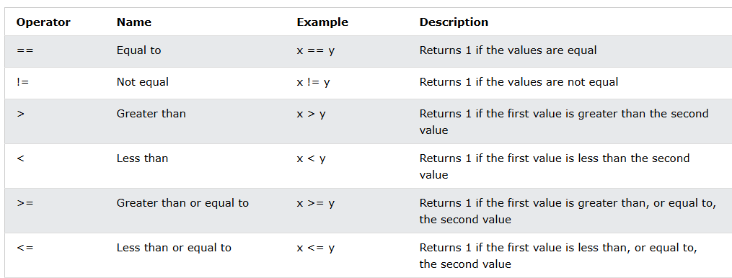
Operadores de comparação

Slide 10
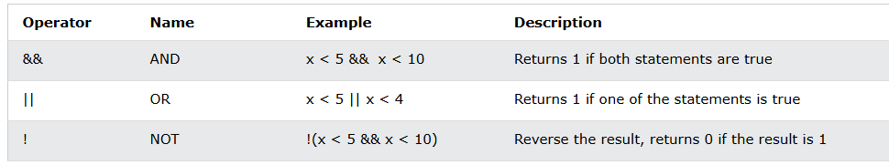
Operadores lógicos

Slide 11
Operadores binários (bitwise operators)
& → AND
| → OR
^ → XOR
~ → NOT
<< → deslocamento à esquerda
>> → deslocamento à direita

Slide 12
Tipo booleano (C99)
bool isProgrammingFun = true; bool isFishTasty = false;

Slide 13
Estruturas if...else
int time = 22;
if (time < 10) {
printf("Good morning.");
} else if (time < 20) {
printf("Good day.");
} else {
printf("Good evening.");
}
// Outputs "Good evening."

Slide 14
Estruturas while e for
int i = 0;
while (i < 5) {
printf("%d\n", i);
i++;
}
int i;
for (i = 0; i < 5; i++) {
printf("%d\n", i);
}
int i = 0;
do {
printf("%d\n", i);
i++;
}
while (i < 5);

Slide 15
Arrays
int myNumbers[] = {25, 50, 75, 100};
myNumbers[0] = 33;
printf("%d", myNumbers[0]);
// Now outputs 33 instead of 25
for (i = 0; i < 4; i++) {
printf("%d\n", myNumbers[i]);
}
// Declare an array of four integers:
int myNumbers[4];
// Add elements
myNumbers[0] = 25;
myNumbers[1] = 50;
myNumbers[2] = 75;
myNumbers[3] = 100;
int myNumbers[] = {10, 25, 50, 75, 100};
printf("%zu", sizeof(myNumbers)); // Prints 20

Slide 16
Referências de memória
Endereço da memória alocada para a variável (operador “&”)
int myAge = 43; // an int variable
printf("%d", myAge); // Outputs the value of myAge (43)
printf("%p", &myAge); // Outputs the memory address of myAge (0x7ffe5367e044)

Slide 17
Referências de memória
Ponteiros: Variáveis que armazenam o endereço de memória de outra variável
int myAge = 43; // An int variable
int* ptr = &myAge; // A pointer variable, with the name ptr, that stores the address of myAge
// Output the value of myAge (43)
printf("%d\n", myAge);
// Output the memory address of myAge (0x7ffe5367e044)
printf("%p\n", &myAge);
// Output the memory address of myAge with the pointer (0x7ffe5367e044)
printf("%p\n", ptr);
// Dereference: Output the value of myAge with the pointer (43)
printf("%d\n", *ptr);

Slide 18
Funções
void myFunction(char name[], int age) {
printf("Hello %s. You are %d years old.\n", name, age);
}
int main() {
myFunction("Liam", 3);
myFunction("Jenny", 14);
myFunction("Anja", 30);
return 0;
}
// Hello Liam. You are 3 years old.
// Hello Jenny. You are 14 years old.
// Hello Anja. You are 30 years old.

Slide 19
Funções
// Function declaration void myFunction(); // The main method int main() { myFunction(); // call the function return 0; } // Function definition void myFunction() { printf("I just got executed!"); }

Slide 20
Estruturas de dados
// Create a structure called myStructure
struct myStructure {
int myNum;
char myLetter;
};
int main() {
// Create a structure variable of myStructure called s1
struct myStructure s1;
// Assign values to members of s1
s1.myNum = 13;
s1.myLetter = 'B';
// Print values
printf("My number: %d\n", s1.myNum);
printf("My letter: %c\n", s1.myLetter);
return 0;
}

Slide 21
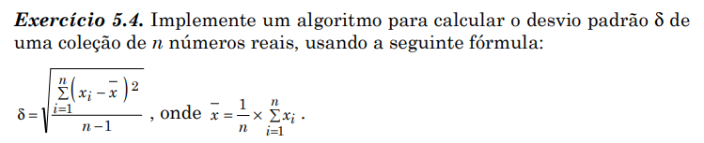
Exercício
Função para cálculo de raiz quadrada:
Biblioteca math.h
Função “sqrt()”

Slide 22
Referências
https://www.w3schools.com/c
https://www.ime.usp.br/~slago/slago-C.pdf

